Slide 1
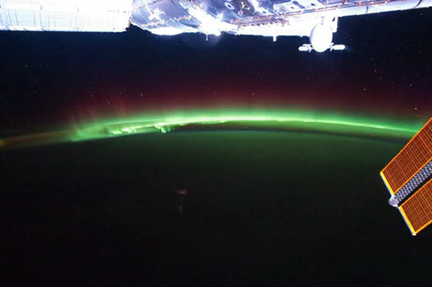

宇宙空間物理学II
担当：天野孝伸
Notes:
国際宇宙ステーションから見たダイナミックなオーロラ活動
身近な宇宙の研究の魅力について
地球の勢力範囲はどこまでか？

Slide 2
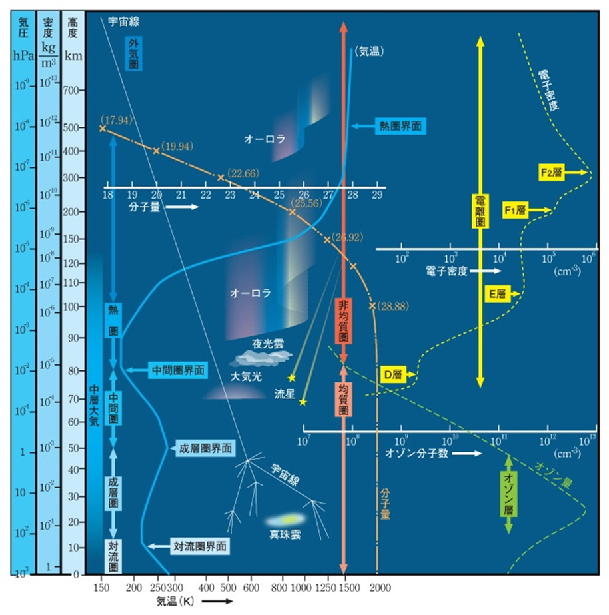
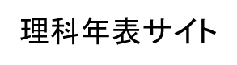
Notes:
高度10kmまでは温度は減少傾向、100kmからは上昇傾向
太陽紫外線の影響
物理学の定義では温度は熱い
ただし人間の感覚的には冷たい

Slide 3
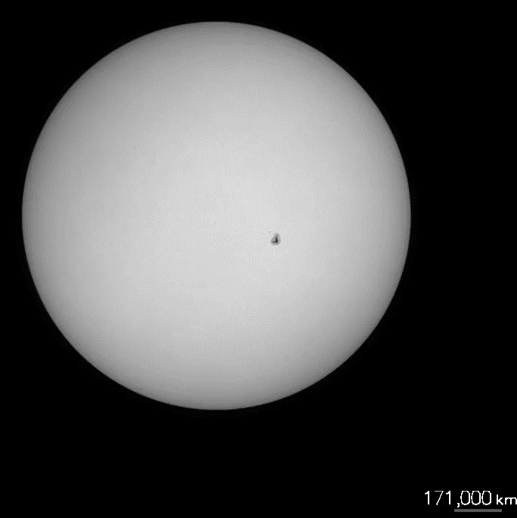
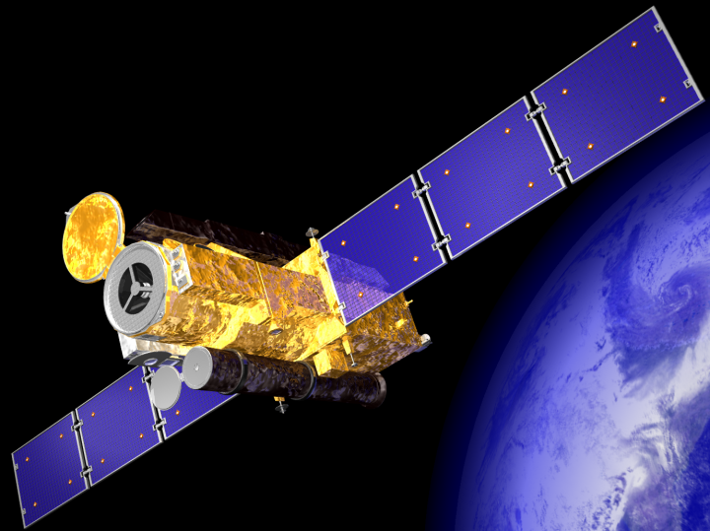

「ひので」が見た太陽
ひので衛星（2006年打上げ）©国立天文台
Notes:
宇宙プラズマは見えないが、写真が取れる例として太陽を紹介
「ひので」の観測はズームインして高解像度になってから
のっぺりして見える太陽も活発に活動している
黒点が日本列島の形に似ている

Slide 4
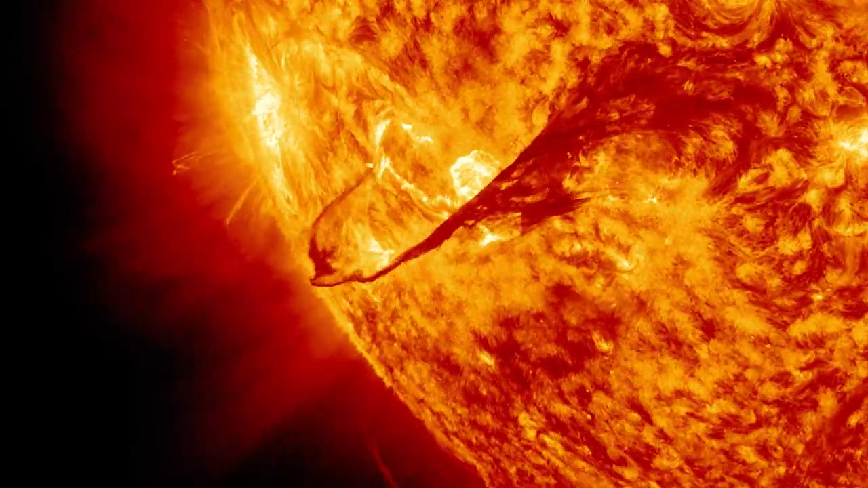

激しく変動する太陽
Notes:
波長を紫外線やX線に変えると太陽の上層大気が観測できる
ループ状の構造が宇宙空間に放出される様子がわかる
少し引いて太陽を隠して観測すると放出された物質が宇宙空間に伝播する様子がわかる
太陽からは常に太陽風と呼ばれるプラズマの風が吹いている
太陽フレアなどが起こることで、より激しく太陽風が吹き荒れる

Slide 5
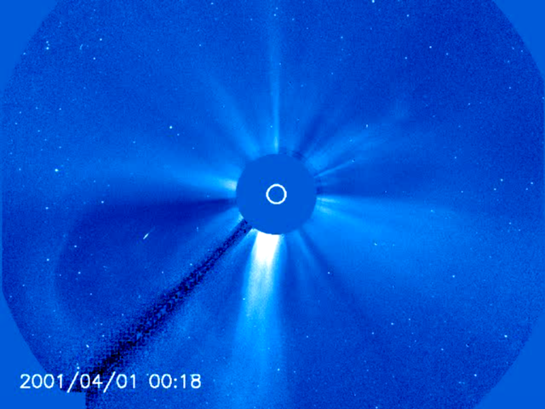

Slide 6
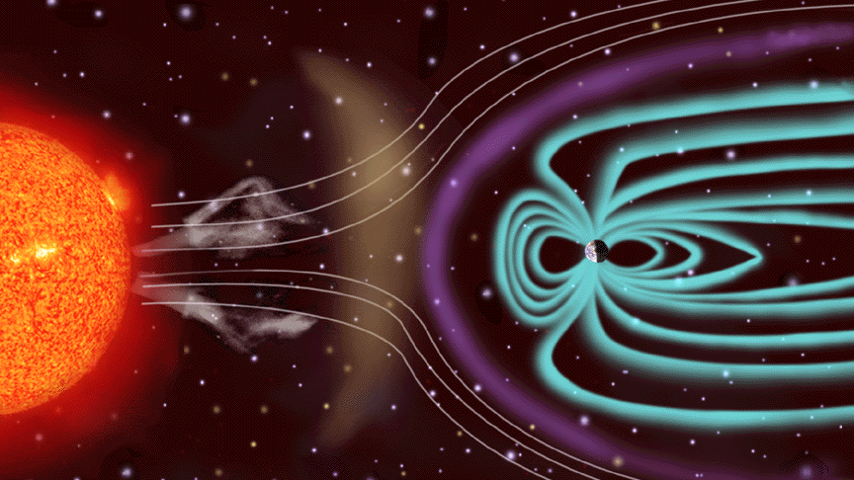
太陽風
密度～5 cm⁻³
速度～400 km/s
温度～100000 K
地球磁気圏
オーロラ
©Steel Hill/NASA
Notes:
太陽風のパラメータについて
太陽風の変動に伴ってオーロラ活動が変化する
磁気圏があるので、太陽風は直接地球の近くに侵入するわけではない

Slide 7
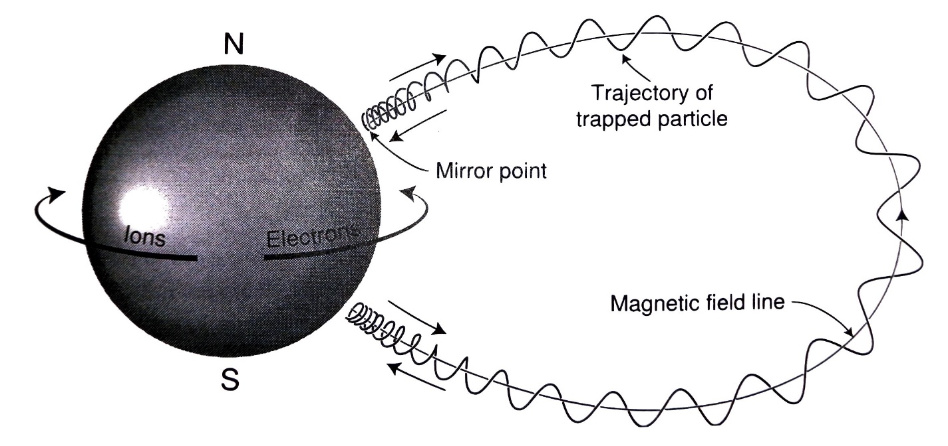
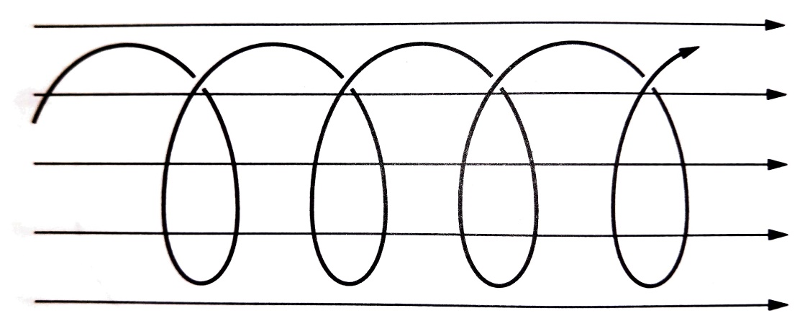
磁場中の荷電粒子の運動
磁力線に巻き付いて運動するため、垂直方向に自由に動くことができない。
地球の磁場によって長時間捕捉される。放射線帯（Van Allen帯）の形成要因。
地球の磁場がバリアになって太陽風のプラズマは地球の近くには侵入できない！
→ 「地球磁気圏」の形成
c.f. Basic Space Plasma Physics (Baumjohann & Treumann)
Notes:
荷電粒子は磁力線方向には自由に運動できるが、垂直方向には動けない
地球の磁場では荷電粒子が捕捉されている
逆に言えば、太陽風の粒子は地球の近くに簡単には侵入できない
地球の磁場がバリアとなって磁気圏が形成している
オーロラは太陽風によって駆動される磁気圏の活動を映す鏡のようなもの

Slide 8
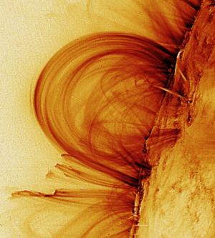
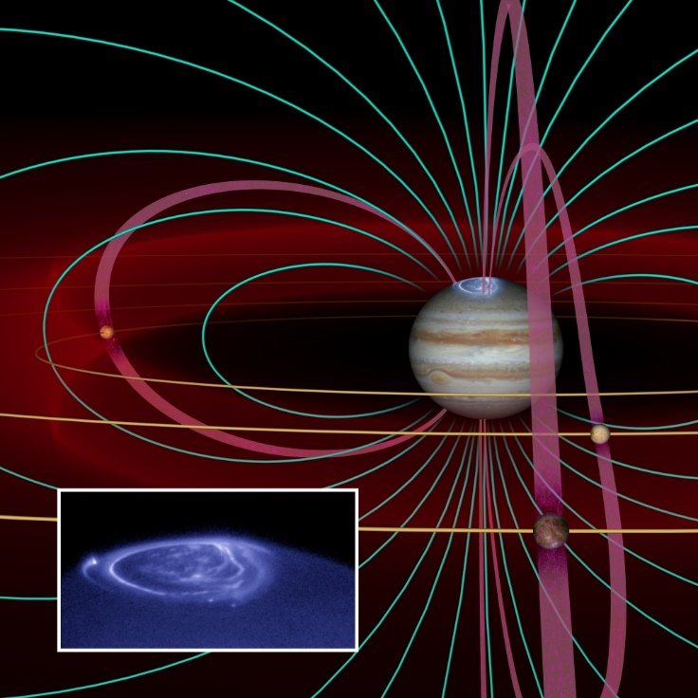
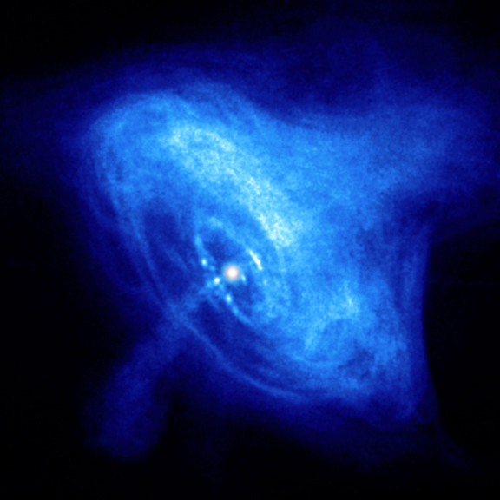
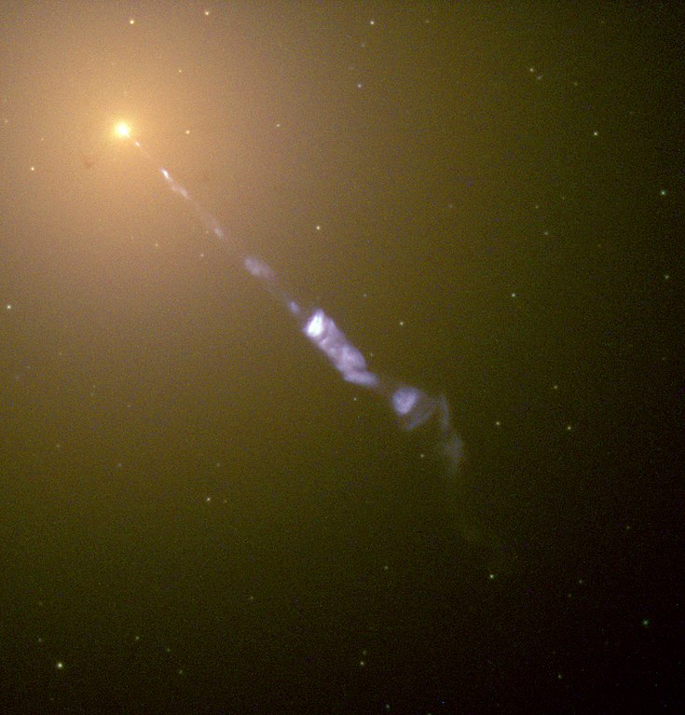
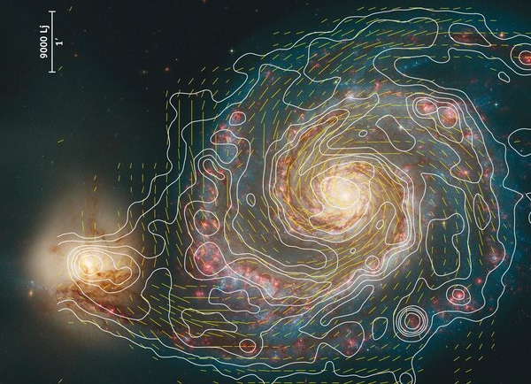
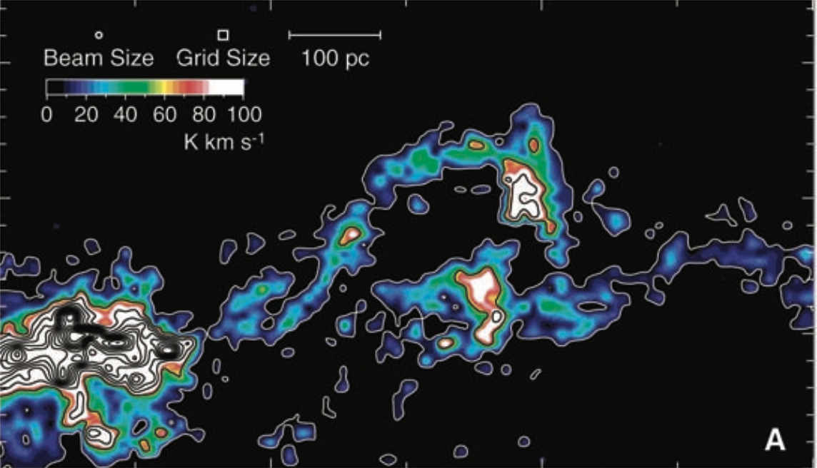
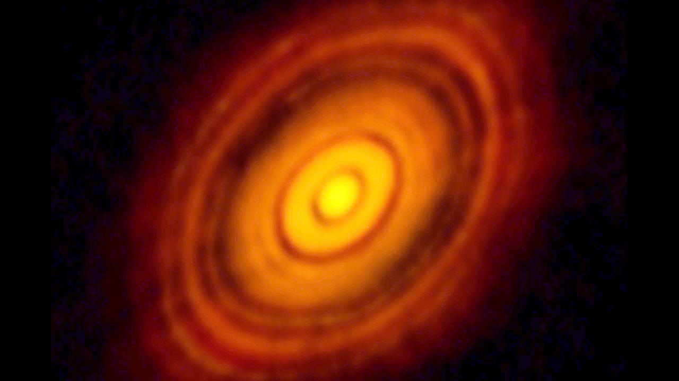
普遍的な宇宙磁場
TRACE obs.
Nature (Feb 28, 2002)
Chandra obs.
Hubble obs.
NANTEN obs.
VLA+Effelsberg obs.
ALMA obs.
Notes:
磁場は宇宙には普遍的な存在
単に存在するだけではなく、様々な局面で重要な役割を果たすことが認識されている

Slide 9
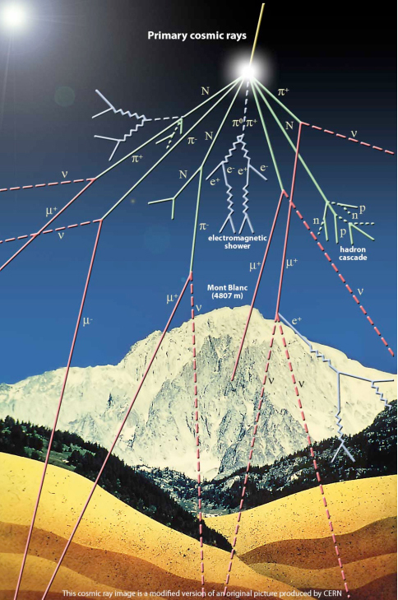

宇宙線
宇宙から降り注ぐ超高エネルギーの荷電粒子。
ほとんどは水素の原子核。
少量の電子や重たい原子核（He, C, N, Oなど）を含む。
地球大気の原子核と衝突し、「空気シャワー」によって様々な2次粒子を生成。
地上での2次粒子（μ粒子）フラックス 〜 170 /m²/sec
メジャーリーガーの投げるボール
質量 〜 140 g
球速 〜 160 km/h
エネルギー 〜 10²⁰ eV
原子核1個の質量は桁違いに小さい（〜 10⁻²⁴ g）にもかかわらず宇宙線粒子の最大エネルギーは野球ボールのエネルギーに匹敵
Notes:
Voyagerの探査で太陽圏を抜け出したと結論づけるために宇宙線観測が使われた
空気シャワーで無数の2次粒子が体を通り抜けている
原子核の質量は桁違いに小さいにも関わらず、宇宙線の最大エネルギーは野球ボールに匹敵しているのは驚き

Slide 10
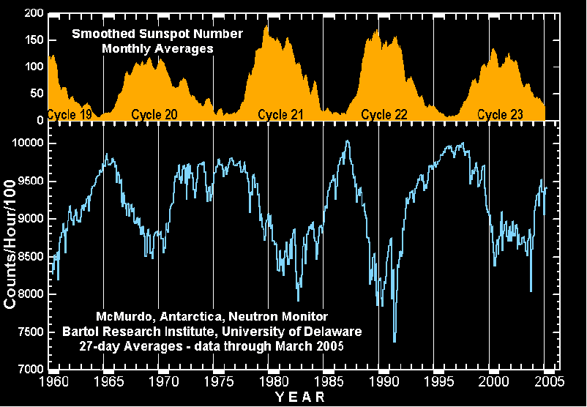
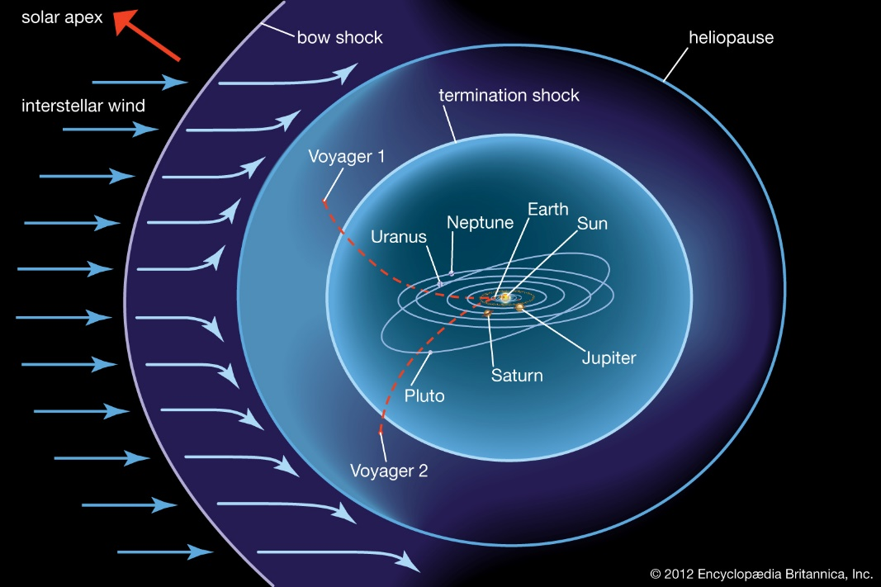
銀河宇宙線と太陽活動の反相関
太陽圏（太陽風）は銀河宇宙線の侵入を防ぐバリアの役割を果たしている。
太陽活動が盛んになると太陽風の乱れが強くなり、宇宙線が侵入しにくくなる。
Notes:
太陽活動（太陽黒点数）と宇宙線の量には明確な反相関
太陽活動が盛んになると太陽風の乱れが大きくなって、宇宙線の侵入を阻害するため

